Slide 1
ПРЕЗЕНТАЦИИ
к экологической игре
По лесным тропинкам
По лесным тропинкам

Slide 2
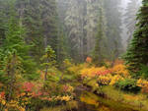
Станция 1.
Легенды о лесе.

Slide 3
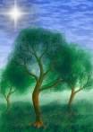

Легенды о деревьях.

Slide 4
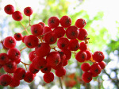
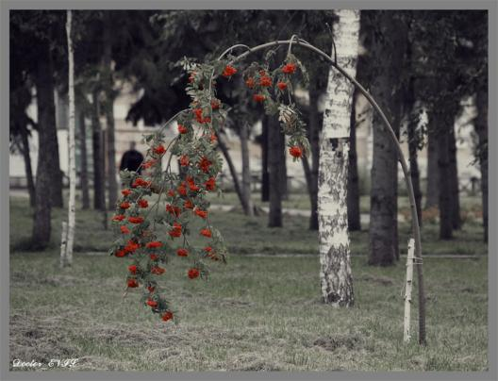
Рябина
Она издавна на Руси пользовалась большим почетом, в народе слагали красавице песни, наделяли ее волшебной силой. Рыбак брал с собой в море рябиновую палку - с ней не страшна буря. Считали, что рябина может противостоять злым козням колдунов и ведьм, поэтому на новорожденного ребенка надевали ожерелье из рябины, листья ее подстилались в обувь новобрачных. Веткой рябины крестьяне слегка ударяли коров, чтобы у них было больше молока. Плоды и цветки рябины широко применяются в народной медицине.

Slide 5
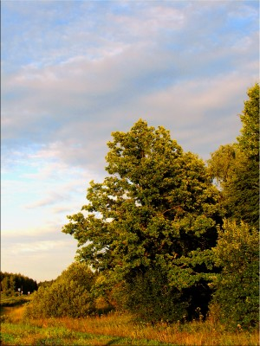
Дуб
Самым почитаемым деревом в традиционной культуре славян считался дуб. Он был связан с языческим богом-громовержцем и символизировал силу, крепость и мужское начало. В древней Руси дуб называли царем деревьев, под ним совершали религиозные обряды, ему приносили различные подношения в виде угощения.

Slide 6
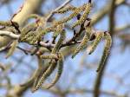
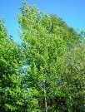
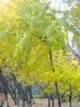
Осина
«Золушкой русского леса», «говорливой хозяйкой», «заклятым деревом», «трепетой» называют в народе это стройное дерево с зеленовато-серой корой и негустой кроной, раскрашивающейся в осеннюю пору в красные, суриковые и лимонно-желтые цвета.
Согласно одной из легенд, состоялся как-то между деревьями спор, кто больше пользы приносит людям. И сосна, и лиственница, и ясень, и кедр, и береза наперебой хвастали друг перед другом своими заслугами, и только осине нечего было сказать. Но потом само время развеяло мифы о бесполезности осины. На протяжении столетий почки и листья ее применяются народными целителями.
А из сказок мы знаем, что только осиновый кол способен обезвредить вурдалака и вампира.

Slide 7
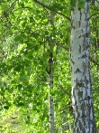
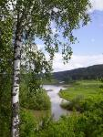
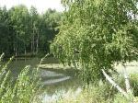
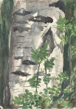
Берёза

Slide 8
Берёза
Известно, что ни в какой стране нет такого обилия берез, как у нас. Со времен глухой старины вошли в нашу жизнь стройные и тихие березки. Береза и в песнях , в загадках, и в сказках. Мила она русскому сердцу. Обычаи и традиции русского народа настолько тесно связаны с этой красавицей, что вполне справедливо словосочетание «русская береза».
Обязательным обрядом на Руси в стародавние времена было венчание березы. Отголоски этого можно и сегодня видеть в православном празднике Троица. Накануне праздника в лесу рубили зеленые березовые ветки, траву собирали, чтобы на Троицу – в воскресенье – дом и церковь ими украсить. Этот праздник напоминает мне встречу Нового года, только на Новый год наряжают елку, а на Троицу – березку. Березовыми ветками украшали горницу и вход в дом, полы посыпали душистой свежескошенной травой.
Троицу считали девичьим праздником. Девушки брали с собой угощенье – пироги да ватрушки – шли в лес, где находили нарядную березку. Завязывали ей на ветвях бантики, кланялись ей и просили выполнить их желание.

Slide 9



Легенды о цветах.

Slide 10


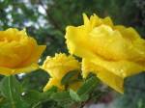
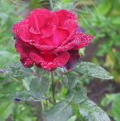

Легенды о розе.
Роза – царица цветов, она символизирует любовь, милосердие, терпение, мученичество Богородицы.
Индийские мифы гласят, что из бутона розы родилась Лакшми – богиня красоты и плодородия, и ее колыбель у всех восточных народов почитается как символ божественной тайны.
С розой связано множество христианских легенд. Одна из них – как архангел Гавриил сплел для Пресвятой Богородицы три венка: из белых роз – радость Богородицы, из красных – ее страдание, из желтых – ее славу.

Slide 11
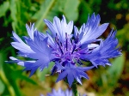
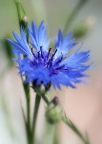

Легенды о васильке

Slide 12
Легенды о васильке
Василек – верный спутник хлебного поля. Он был завезен в Европу вместе с рожью еще в начале эры. В Европе цветок издавна считался одним из лучших для плетения венков. Из-за этой своей особенности он вошел, словно вплелся, в историю Германии и России.
В тяжелые для Германии времена королева Луиза со своими детьми бежала из Берлина в Кенигсберг. Гуляя однажды с детьми, она купила у крестьянской девушки букетик васильков. Слабенькая. Болезненная принцесса Шарлота одела на голову венок из васильков, и щеки ее вспыхнули румянцем. Для королевы цветок стал предвестником счастья.
Предчувствия королевы оправдались. Монархия была восстановлена. Принцесса Шарлота вышла замуж за русского императора Николая1 и превратилась в могущественную русскую императрицу Александру Федоровну.
В одной из легенд рассказывается о том, как красивый, стройны юноша Василек и русалка полюбили друг друга. Но не сложилось у них счастье: Василек не мог жить без земли, а русалка – без воды. Превратила русалка своего любимого в цветок, надеясь, что когда-нибудь дождевой поток принесет его в реку, но он крепко держится корнями за родную землю.

Slide 13
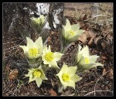
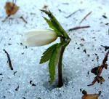

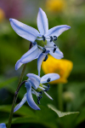
Легенды о подснежнике

Slide 14
Легенды о подснежнике
Одним из первых цветов в лесу весной зацветает подснежник.
Древняя легенда гласит: когда Адам и Ева были изгнаны из рая, пошел снег, и Ева замерзла. Тогда несколько снежинок, желая утешить ее, превратились в цветы. Увидев их, Ева повеселела, у нее появилась надежда на лучшие времена. Отсюда символ подснежника – надежда.
Русская легенда утверждает, что однажды старуха Зима со своими спутниками Морозом и Ветром решили не пускать на Землю Весну. Но смелый Подснежник выпрямился, расправил лепестки и попросил защиты у Солнца. Солнце заметило Подснежник, согрело землю и открыло дорогу Весне.

Slide 15

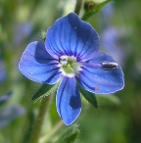
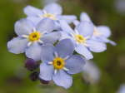
легенда о незабудке

Slide 16
легенда о незабудке
Латинское название незабудки переводится как мышиное ушко – на него похожи ворсистые листочки. Незабудку с давних пор считали символом постоянства и верности в любви.
Это самый маленький цветок, а сколько стихов сложили о нем поэты, сколько легенд и сказаний о нем существует.
Послушайте, какая красивая легенда сложена об этом цветке. Путешественник остался в чужой стране и стал сказочно богатым и знатным. А мать долго ждала его и, отчаявшись , попросила прохожего гусляра отнести сыну букетик незабудок.. Пришел гусляр в чужую страну, увидел сына, утопающего в роскоши, и попросил разрешить спеть ему. И спел он сыну колыбельную, которую пела ему мать, и передал букетик незабудок. И сын все вспомнил, он пришел к умирающей матери, потому что незабудка – цветок постоянства и верности.

Slide 17
Станция 2.
Лесной этикет.
Выберите правило вежливости: Карточка 1.
1.Ветки не ломайте, деревья не калечьте, ни травинку, ни лист зря не рвите.
2.В лесу можно поиграть: листьями побросаться, венки сплести, букеты нарвать. Подумаешь, много зелени – еще вырастет!

Slide 18
Выберите правило вежливости: Карточка 2
1.Наконец-то можно пошуметь, покричать, поаукать и, главное, никому не мешаешь!
2.Старайтесь не шуметь, а то лес испугается, затаится, и вы не узнаете ни одной тайны.
Выберите правило вежливости: Карточка 3
1.Пучеглазую лягушку, ползучего ужа, неповоротливую жабу, противных гусениц можно прогнать, а лучше бы их совсем не было.
2.Звери всякие важны – звери всякие нужны. Каждый из них делает в природе свое полезное дело.

Slide 19
Станция 3.
Лесной концерт.
Стихи
Песни

Slide 20
ПЕСНИ:
Русская народная песня «Тонкая рябина».
«Березы». Песня из репертуара группы «Любэ»
Русская народная песня «Во поле березка стояла»
«Беловежская пуща»
«Дрозды»

Slide 21

Тонкая рябина
Что стоишь, качаясь, тонкая рябина,
Головой склоняясь до самого тына,
Головой склоняясь до самого тына.
А через дорогу за рекой широкой
Так же одиноко дуб стоит высокий.
Как бы мне, рябине, к дубу перебраться,
Я б тогда не стала гнуться и качаться.
Тонкими ветвями я б к нему прижалась,
И с его листами день и ночь шепталась.
Но нельзя рябине к дубу перебраться,
Знать судьба такая век одной качаться,
Знать судьба такая век одной качаться.

Slide 22
Берёзы
Слова: М. Андреев
Музыка: И. Матвиенко
Исп.: группа Любэ
Отчего так в России берёзы шумят, Отчего белоствольные всё понимают, У дорог, прислонившись, по ветру стоят, И листву так печально кидают.
Я пойду по дороге, простору я рад Может это лишь всё, что я в жизни узнаю, Отчего так печальные листья летят, Под рубахою душу лаская.
Припев:
А на сердце опять горячо, горячо, И опять и опять без ответа.
А листочек с берёзки упал на плечо Он, как я, оторвался от веток.
Посидим на дорожку, родная, с тобой
Ты пойми я вернусь, не печалься - не стоит.
И старуха махнёт на прощанье рукой,
И за мною калитку закроет.
Отчего так в России берёзы шумят, Отчего хорошо так гармошка играет? Пальцы ветром по кнопочкам в раз пролетят, А последняя, эх, западает.
Припев - 2 раза.

Slide 23

«Во поле берёзка стояла» (народная)
Во поле берёза стояла,
Во поле кудрявая стояла.
Люли люли, стояла,
Люли люли, стояла.
Некому берёзу заломати,
Некому кудряву заломати.
Люли люли, заломати.
Люли люли, заломати.
Я ж пойду погуляю,
Белую берёзу заломаю.
Люли люли, заломаю,
Люли люли, заломаю.
Срежу с берёзы три пруточка,
Сделаю три гудочка.
Люли люли, три гудочка.
Люли люли, три гудочка.
Четвёртую балалайку,
Четвёртую балалайку.
Люли люли, балалайку,
Люли люли, балалайку.
Пойду на новые, на сени,
Стану в балалаечку играти.
Люли люли, играти.
Люли люли, играти.
Стану я старого будити,
Встань ты, мой старый, проснися.
Люли люли, проснися.
Люли люли, проснися.
Борода седая пробудися,
Вот тебе помои умойся.
Люли люли, умойся.
Люли люли, умойся.
Вот тебе рогожа утрися,
Вот тебе лопата помолися.
Люли люли, помолися.
Люли люли, помолися.

Slide 24
Беловежская пуща
слова Н. Добронравова, музыка А. Пахмутовой
Заповедный напев, заповедная даль.
Свет хрустальной зари, свет над миром встающий.
Мне понятна твоя вековая печаль,
Беловежская пуща, Беловежская пуща.
Здесь забытый давно наш родительский кров,
И, услышав порой голос предков зовущий,
Серой птицей лесной из далеких веков
Я к тебе прилетаю, Беловежская пуща.
Многолетних дубов величавая стать.
Отрок-ландыш в тени, чей-то клад стерегущий...
Дети зубров твоих не хотят вымирать,
Беловежская пуща, Беловежская пуща.
Неприметной тропой пробираюсь к ручью,
Где трава высока, там, где заросли гуще.
Как олени, с колен, пью святую твою
Родниковую правду, Беловежская пуща.
У высоких берез свое сердце согрев,
Унесу я с собой, в утешенье живущим,
Твой заветный напев, чудотворный напев,
Беловежская пуща, Беловежская пуща.

Slide 25
Дрозды
слова С. Острового, музыка В. Шаинского
Вы слыхали, как поют дрозды?
Нет, не те дрозды, не полевые,
А дрозды, волшебники-дрозды,
Певчие избранники России.
Вот они расселись по лесам,
Зазвучали до самозабвенья.
Узнаю я их по голосам,
Звонких повелителей мгновенья.
Звуки вырастают, как цветы —
Грустные, веселые, любые,
То горячие до красноты,
То холодновато-голубые.
Достают до утренней звезды,
Радугами падают на травы...
Шапки прочь, в лесу поют дрозды,
Для души поют, а не для славы!

Slide 26
Стихи
После грозы. Николай Рубцов
Клюква. Дмитрий Сухарев.
Берёза. Сергей Есенин

Slide 27
После грозы
Ночью я видел:
Ломались березы!
Видел, метались цветы!
Гром, рассылающий
Гибель и слезы,
Всех настигал с высоты!
Как это странно
И все-таки мудро:
Гром роковой перенесть,
Чтоб удивительно
Светлое утро
Встретить, как светлую весть!
Вспыхнул светящийся
Солнечный веер,
Дышат нектаром цветы,
Влагой рассеянной
Озеро веет,
Полное чистой воды! Николай Рубцов

Slide 28
Клюква
Собирайте, товарищи, клюкву,
Клюква в рот не прискачет сама
Открывайте кингстоны и люки,
Чтобы клюква лилась к нам в дома!
Кисели из неё бесподобны,
Витамины творят чудеса.
Подставляйте корзины, подолы,
Рюкзаки, кузова, туеса!
Говорят, что не спорят о вкусах.
Не смирюсь с этим мненьем вовек!
Человек, наполняющий кузов,
Он, поверьте, вдвойне человек.
На болотах аукайтесь чаще,
Не чурайтесь взаимных опек.
Человек, беззаботно кричащий,
Он, поверьте, втройне человек.
Пусть вопят буржуазные злюки,
Пусть жуют испитой ананас.
Всё равно по количеству клюквы
Не догонит Америка нас!
Дмитрий Сухарев

Slide 29
Берёза
Белая береза
Под моим окном
Принакрылась снегом,
Точно серебром.
На пушистых ветках
Снежною каймой
Распустились кисти
Белой бахромой.
И стоит береза
В сонной тишине,
И горят снежинки
В золотом огне.
А заря, лениво
Обходя кругом,
Обсыпает ветки
Новым серебром.
Сергей Есенин

Slide 30
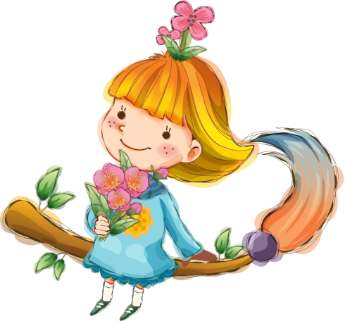
До новых встреч!

